Slide 1
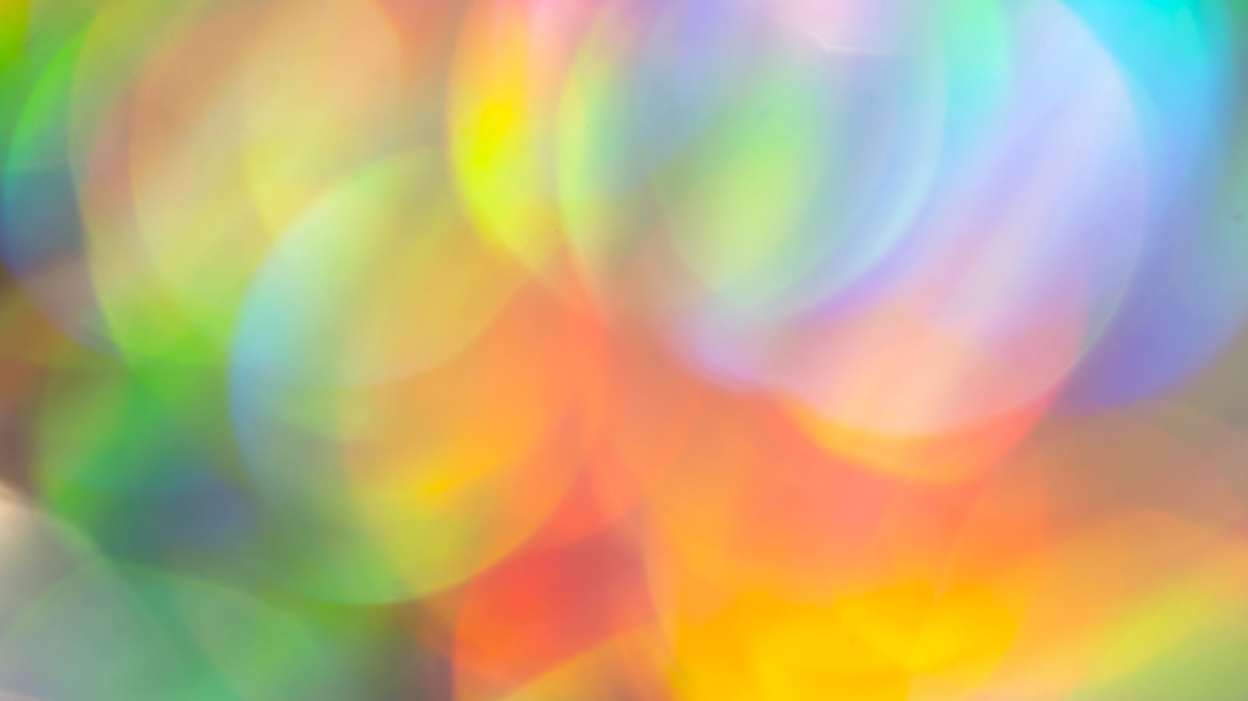
Doświadczenia fizyczne
Klaudia Knas Klasa 8a

Slide 2
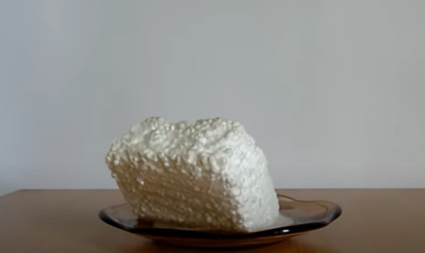
Doświadczenie pierwsze Temat : Co się stanie, gdy styropian zetknie się z rozpuszczalnikiem?
- Potrzebne materiały: rozpuszczalnik, styropian, talerzyk.
- Opis: rozpuszczalnik wlewamy na talerz, następnie wkładamy do niego styropian i obserwujemy.
- Obserwacje: Po włożeniu styropianu do rozpuszczalnika, styropian zaczyna "znikać".
- Wniosek : rozpuszczalnik rozpuścił cały styropian. Jego większą część stanowi powietrze przez co sprawia wrażenie, że znika.

Slide 3
Doświadczenie drugie Temat: Balon + pomarańcza.
- Potrzebne materiały: Pomarańcza i balon,
- Opis: Na nadmuchany balon wyciskamy sok ze skórki pomarańczy. Następnie obserwujemy co się wydarzy.
- Obserwacje: po kilku kroplach… balon wybucha!
- Wniosek: W cytrusach znajduje się substancja o nazwie limonen, która jest silnym rozpuszczalnikiem organicznym. Kiedy limonen dostanie się na powierzchnię balona, rozpuszcza ją, a balon pęka.

Slide 4
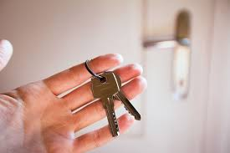
Doświadczenie trzecie Temat : Klucze w stanie nieważkości.
- Potrzebne materiały: pęk kluczy,
- Przebieg doświadczenia: Podrzucamy do góry pęk kluczy. Każdy klucz ustawia się dowolnie i za każdym razem inaczej.
- Wyjaśnienie: Stan nieważkości polega na braku wzajemnego nacisku między ciałem a podłożem. Występuje gdy ciało porusza się tylko pod wpływem sił grawitacji. Taka sytuacja jest zarówno podczas ruchu kluczy do góry, jak i spadku swobodnego. Tak jak przypadkowo nadamy ruch każdemu kluczowi, tak dalej się poruszają.

Slide 5
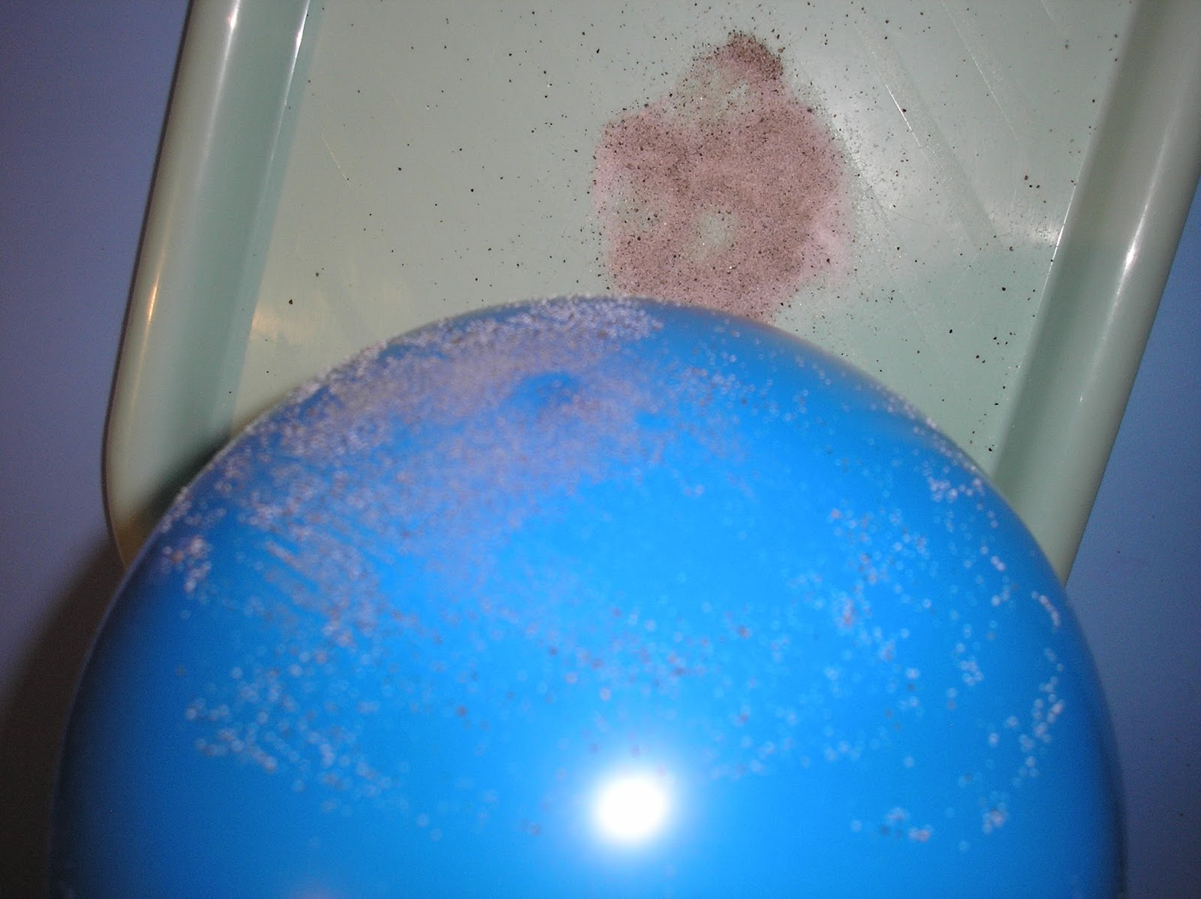
Doświadczenie czwarte Temat : Przyciąganie.
- Potrzebne materiały : balon, talerzyk, pieprz,
- Opis : Na talerzu rozsypujemy pieprz, a balon pocieramy o jakąś tkaninę. Przykładamy balon do talerza i obserwujemy.
- Obserwacje : Balon niczym magnes przyciąga pieprz.
- Wniosek : Pieprz był naładowany dodatnio, natomiast balon ujemnie.

Slide 6
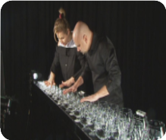
Doświadczenie piąte Temat : Koncert.
- Potrzebne materiały: kieliszki o różnych rozmiarach,
- Przebieg: nalewamy do kieliszków wodę i po kolei wprawiamy w drgania pocierając wilgotnym palcem.
- Obserwacja: Pocierając palcem o kant kieliszka słyszymy dudnienie w różnych tonach.
- Wniosek: Na obwodzie kieliszków powstaje poprzeczna fala stojąca. Wnętrze kieliszka jest rezonatorem tak jak pudło rezonansowe w gitarze. Im więcej nalejemy wody tym dźwięk jest niższy.

Slide 7
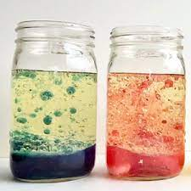
Doświadczenie szóste Temat : Lawa w słoiku.
- Potrzebne materiały : Słoik, olej ¾ szklanki, woda ¼ szklanki, barwnik spożywczy + strzykawkę, tabletka musująca,
- Opis : Do słoika wlewamy wodę, olej, i 10 kropel barwnika i dodajemy tabletkę musującą i patrzymy co się stanie.
- Wyjaśnienie : Olej jest lżejszy od wody (ma mniejszą gęstość). Woda nie miesza się z olejem. Cząstki wody przyciągają się z innymi cząstkami wody, a cząstki oleju przyciągają inne cząstki oleju. Tabletka rozpuszczając się w słoiku, zaczyna musować, a pęcherzyki powietrza unosząc się, zabierają ze sobą cząsteczki kolorowej wody. Gdy bąbelki gazu dopływają do w powierzchni, gaz ucieka, a woda opada na dół.
Dobra wiadomość jest taka, że możemy dodawać tabletki w nieskończoność- lawa będzie pięknie wirować za każdym razem.

Slide 8
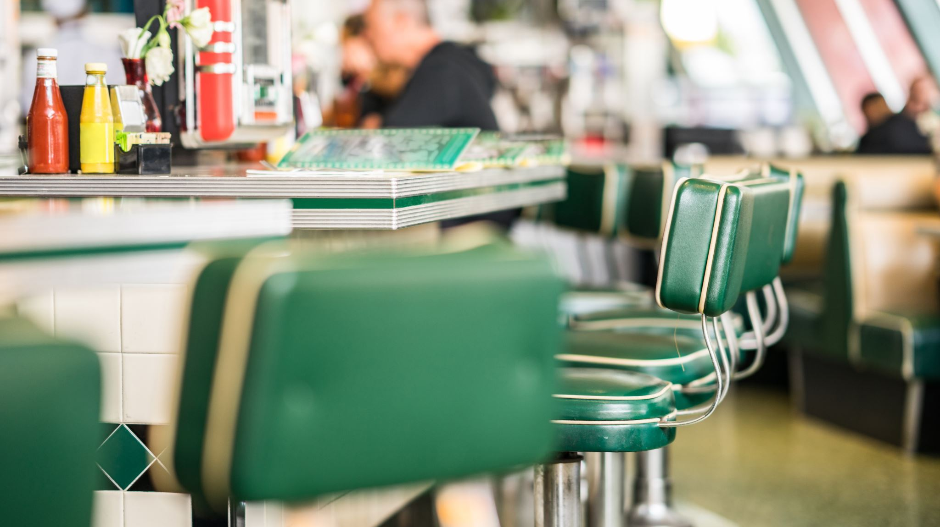
Dziękuje za uwagę !!!

